Slide 1
Речевое развитие ребёнка дошкольного возраста
Консультация для родителей
Подготовила педагог-психолог Марьина Ю.А
.

Slide 2
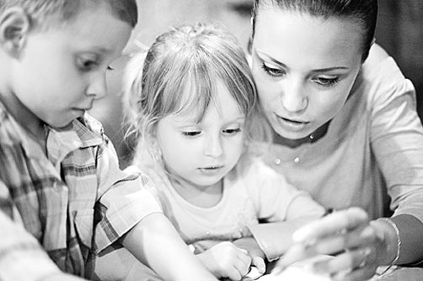
Основные этапы нормального речевого развития

Slide 3
Речевая функция играет важную роль в психическом развитии ребенка, в процессе которого происходит становление познавательной деятельности, способности к понятийному мышлению. Полноценное речевое общение является необходимым условием осуществления нормальных социальных человеческих контактов, а это, в свою оче­редь, расширяет представления ребенка об окружающей жизни. Овладение ребенком речью в определенной степени регулирует его пове­дение, помогает спланировать адекватное участие в разных формах коллективной деятельности.

Slide 4
Поэтому выраженные отклонения в речевом развитии ребенка имеют самые негативные последствия:
а) отстает психическое развитие ребенка;
б) замедляется формирование высших уровней познавательной деятельности;
в) появляются нарушения эмоционально-волевой сферы, что приводит к формированию особых личностных качеств (замкнутости, эмоциональной неустойчивости, чувства ущербности, нерешительности и т.д.);
г) возникают трудности в усвоении письма и чтения, что снижает успеваемость ребенка и нередко приводит к второгод­ничеству.

Slide 5
В литературе вопросам поэтапности становления речи при ее нормальном развитии уделяется достаточно много внимания. В монографии А.Н. Гвоздева, в работах Г.Л. Розенгард-Пупко, Д.Б. Эльконина, А.А. Леонтьева, Н.Х. Швачкина, В.И. Бельтюко-ва и др. подробно описано становление речи у детей начиная с самого раннего детства.
Эти авторы с разных позиций рассматривают и определяют этапы речевого развития. Например, А.Н. Гвоздев подробно изучает последовательность усвоения ребенком частей речи, структур предложений, характер их грамматического оформления. В зави­симости от этого он предлагает свою периодизацию.
Г.Л. Розенгард-Пупко рассматривает 2 этапа формирования речи: до 2-х лет — подготовительный; от 2-х лет и далее — этап самостоятельного становления речи.
Опираясь на исследования А.А. Леонтьева, можно условно выделить ведущие периоды речевого развития и в каждом из них определить ту симптоматику, которая должна настораживать педагога в процессе общения с ребенком.
Мы остановимся более подробно на четырех этапах:
1-й — подготовительный (с момента рождения — до года);
2-й — преддошколъный (от года до 3 лет);
3-й — дошкольный (от 3 до 7 лет);
4-й — школьный (от 7 до 17 лет).

Slide 6
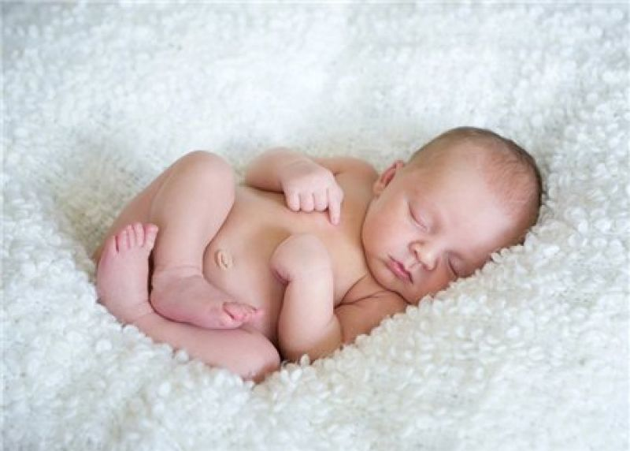
ПОДГОТОВИТЕЛЬНЫЙ ЭТАП

Slide 7
Ребенок появляется на свет, и свое появление он знаменует криком. Крик — первая голосовая реакция ребенка. И крик, и плач ребенка активизируют деятельность артикуляционного, толосового, дыхательного отделов речевого аппарата.
Поэтому, если в разделе «анамнестические данные» указывается, что ребенок родился в асфиксии и сразу не закричал, то эта информация уже может быть важным диагностическим симптомом для логопеда.
Период «гуления» отмечается у всех детей. Уже в 1,5 месяца, а затем — в 2-3 месяца голосовые реакции ребенок проявляет в воспроизведении таких звуков, как а-а-бм-бм, бль, у-гу, бу и т.д. Именно они потом явятся основой для становления членораздель­ной речи. «Гуление» у всех детей народов мира одинаково.
В 4 месяца усложняются звуковые сочетания: появляются новые, типа гн-агн, ля-аля, рн и т.д. Ребенок в процессе «гуления» как бы играет со своим артикуляционным аппаратом, по несколько раз повторяет один и тот же звук, получая при этом удовольствие. Гулит ребенок тогда, когда он сухой, выспавшийся, накорм­лен и здоров. Если рядом находится кто-то из родных и начинает «разговаривать» с малышом, тот с удовольствием слушает звуки и как бы «подхватывает» их. На фоне такого положительного эмоционального контакта малыш начинает подражать взрослым, пытается разнообразить голос выразительной интонацией.

Slide 8
Чтобы развить навыки «гуления», маме рекомендуется и так называемое «зрительное общение», во время которого ребенок всматривается в мимику взрослого и пытается воспроизводить ее. В своих работах О.И. Тихеева сравнивает ребенка в период «гуления» с музыкантом, настраивающим свой инструмент.
При нормальном развитии ребенка «гуление» постепенно переходит в лепет. В 7—8,5 месяцев дети произносят слоги типа ба-ба, дядя, де-да и т.д., соотнося их с определенными окружающими людьми. Лепет — это не механическое воспроизведение слоговых сочетаний, а соотнесение их с определенными лицами, предметами, действиями. «Ма-ма» (мама) — говорит ребенок, и это относится именно к маме. В процессе общения со взрослыми ребенок постепенно пытается подражать интонации, темпу, ритму, мелодичности, а также воспроизводить звуковые элементы звучащей речи окружающих. В 9—10 месяцев расширяется объем лепетных слов, которые ребенок пытается по­вторить за взрослыми.

Slide 9
В 8,5-9 месяцев лепет носит модулированный характер с разнообразными интонациями. Но не у всех детей этот процесс однозначен: при снижении слуховой функции гуление «затухает», и это нередко является диагностическим симптомом. Так, если на кон­сультацию приводят ребенка безречевого в 2,5-3 года, который не понимает обращенную к нему речь и не говорит, важно выяснить не пропадало ли у него «гуление» в раннем возрасте. В подобных случаях необходимо обязательно сделать ему аудиограмму. В исследованиях специалистов по лингвистике детской речи определена основная последовательность ее формирования: от стадии лепета до 7 лет (А.Н. Гвоздев, Е.И. Исенина, Н.И. Лепская, С.Н. Цейт­лин, A.M. Шахнарович).

Slide 10
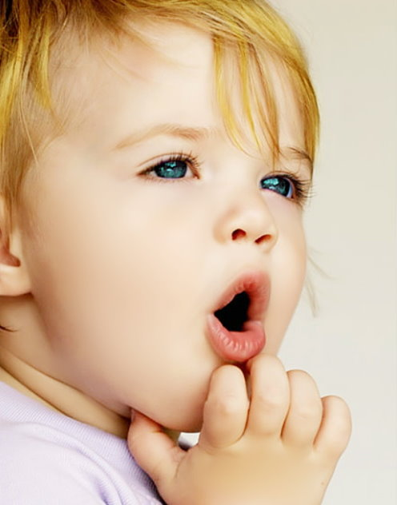
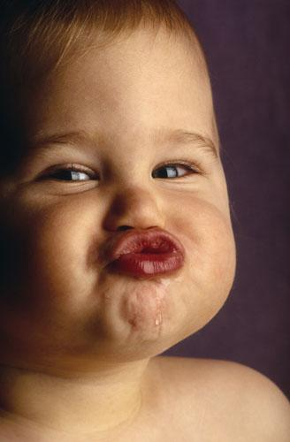
ПРЕДДОШКОЛЬНЫЙ ЭТАП

Slide 11
В этот период расширяется объем лепетных слов, используемых ребенком. Данный этап характеризуется повышенным вниманием ребенка к речи окружающих, усиливается его речевая актив­ность. Употребляемые ребенком слова многозначны: одновременно одним и тем же лепетным сочетанием ребенок обозначает несколько понятий: «бах» — упал, лежит, споткнулся; «дай» — отдай, принеси, подай; «биби» — идет, лежит, катается, машина, самолет, велосипед.
После полутора лет наблюдается рост активного словаря детей, появляются первые предложения, состоящие из аморфных слов-корней:
— Папа, ди (папа, иди).
— Ма, да кх (мама, дай кису).

Slide 12
Как показывают исследования, дети не сразу овладевают правильной речью: одни явления языка усваиваются раньше, другие позже. Это объясняется тем, что чем проще по звучанию и структуре слова, тем они легче запоминаются детьми. В этот период особенно важную роль играет совокупность следующих факторов:
а) механизм подражания словам окружающих;
б) сложная система функциональных связей, обеспечивающих осуществление речи;
в) благоприятные условия, в которых воспитывается ребенок (доброжелательная обстановка, внимательное отношение к ребенку, полноценное речевое окружение, достаточное общение со взрослыми).

Slide 13
Анализируя количественные показатели роста лексического запаса детей в этом возрасте, можно привести следующие данные: полтора года — 10-15 слов, к концу второго года — 30 слов, к трем годам — примерно 100 слов.
Таким образом, в течение полутора лет происходит количествен­ный скачок в расширении словаря детей.
Характерным показателем активного речевого развития детей на этом этапе является постепенное формирование грамматических категорий.
Можно выделить в этот период этап «физиологического аграмматизма», когда ребенок пользуется в общении предложениями без соответствующего грамматического оформления их: «Мама, дай кука» (Мама, дай куклу); «Вова нет тина» (У Вовы нет маши­ны).

Slide 14
При нормальном речевом развитии этот период длится всего несколько месяцев и к 3 годам ребенок самостоятельно употребляет наи­более простые грамматические конструкции.
Многие родители оценивают речевое развитие своего ребенка только по степени правильности звукопроизношения. И в этом они ошибаются, поскольку показателем становления детской речи является своевременное развитие у ребенка способности использовать свой лексический запас в разных структурах предложений. Уже в 2,5—3 годам дети пользуются трех-четырехсловными предложениями, используя частичные грамматические формы {иди — идет — идем — не иду; кукла — кукле — куклу).
В 1-3 года ребенок многие звуки родного языка переставляет, опускает, заменяет более простыми по артикуляции. Это объясняется возрастным несовершенством артикуляционного аппарата, недостаточным уровнем восприятия фонем. Но характерным для этого периода является достаточно стойкое воспроизведение интонационно-ритмических, мелодических контуров слов, например: касянав (космонавт), пиямида (пирамида), итая (гитара), тита-ясъка (Чебурашка), синюська (свинюшка).
Как отмечает Н.С. Жукова, «с момента появления у ребенка возможности правильно строить несложные предложения и изменять слова по падежам, числам, лицам и временам происходит качественный скачок в развитии речи».
Таким образом, к концу преддошкольного периода дети общаются между собой и окружающими, используя структуру про­стого распространенного предложения, употребляя при этом наи­более простые грамматические категории речи.

Slide 15
Родители и воспитатели должны быть информированы о том, что наиболее благоприятный и интенсивный период в развитии речи ре­бенка падает на первые 3 года жизни. Именно в этот период все функции центральной нервной системы в процессе их естественного формирования наиболее легко поддаются тренировке и воспитанию. Если условия развития в это время неблагоприятны, то формирование речевой функции настолько искажается, что в дальнейшем не всегда удается в полном объеме сформировать полноценную речь.
В три года практически заканчивается анатомическое созревание речевых областей мозга. Ребенок овладевает главными грамматическими формами родного языка, накапливает определенный лексический запас. Поэтому, если в 2,5-3 года ребенок общается только с помощью лепетных слов и обрывков лепетных предложений: гаки (глазки), ноти (ножки), око (окно), дев (дверь), ути (руки); да тина (дай машину) — необходимо немедленно проконсультировать его у логопеда, проверить физиологический слух и организовать коррекционные занятия в условиях ясельной или дошкольной логопедической группы. Оставлять без специальной помощи такого ребенка нельзя, т.к. будет упущен самый благоприятный период в его речевом развитии.

Slide 16
ДОШКОЛЬНЫЙ ЭТАП

Slide 17
Этот период характеризуется наиболее интенсивным речевым развитием детей. Нередко наблюдается качественный скачок в рас­ширении словарного запаса. Ребенок начинает активно пользоваться всеми частями речи, постепенно формируются навыки словообразования.
Некоторые авторы выделяют этап детского словотворчества, повышенного интереса к языковым явлениям и обобщениям (Т.Н. Ушакова, С.Н. Цейтлин и др.). Процесс усвоения языка протекает так динамично, что после трех лет дети с хорошим уровнем речевого развития свободно общаются не только при помощи грамматически правильно построенных простых предложений, но и многих видов сложных предложений, с использованием союзов и союзных слов (чтобы, потому что, если, тот... который и т.д.):

Slide 18
— Я нарисую Тамусю зеленкой, потому что она все время бо­леет.
— Около ушек у меня волосики будут длинные, так как это мои завлекалочки.
— Мы все превратимся в сосульки, если подует злой и серди­тый ветер
В это время активный словарь детей достигает 3—4 слов, формируется более дифференцированное употребление слов в соответствии с их значениями, совершенствуются процессы словоизменения.
В возрасте пятишести лет высказывания детей достаточно пространные, улавливается определенная логика изложения. Нередко в их рассказах появляются элементы фантазии, желание придумать эпизоды, которых в действительности не было.

Slide 19
В дошкольный период наблюдается достаточно активное становление фонетической стороны речи, умение воспроизводить слова различной слоговой структуры и звуконаполняемости. Если у кого-то из детей и возникают при этом ошибки, то они касаются наиболее трудных, мало употребительных и чаще всего незнакомых для них слов. При этом достаточно исправить ребенка, дать образец ответа и немного «поучить» его правильно произносить это слово, и он быстро введет это новое слово в самостоятельную речь.
Развивающийся навык слухового восприятия помогает контролировать собственное произношение и слышать ошибки в речи окружающих. В этот период формируется языковое чутье, что обес­печивает уверенное употребление в самостоятельных высказываниях всех грамматических категорий.

Slide 20
Если в этом возрасте ребенок допускает стойкий аграмматизм (играю батиком — играю с брати­ком; мамой были магазине — с мамой были в магазине; мяч упал и тоя — мяч упал со стола и т.д.), сокращения и перестановки слогов и звуков, уподобления слогов, их замены и пропуск — это является важным и убедительным симптомом, свидетельствующим о выраженном недоразвитии речевой функции. Такие дети нужда­ются в систематических логопедических занятиях до поступления их в школу.
Таким образом, к концу дошкольного периода дети должны владеть развернутой фразовой речью, фонетически, лексически и грамматически правильно оформленной.

Slide 21
Уровень развития фонематического слуха позволяет им овладеть навыками звукового анализа и синтеза, что является необходимым условием усвоения грамоты в школьный период. Как отме­чал А.Н. Гвоздев, к семи годам ребенок овладевает речью как пол­ноценным средством общения (при условии сохранности речевого аппарата, если нет отклонений в психическом и интеллектуальном развитии, если ребенок воспитывается в нормальном речевом и социальном окружении).

Slide 22
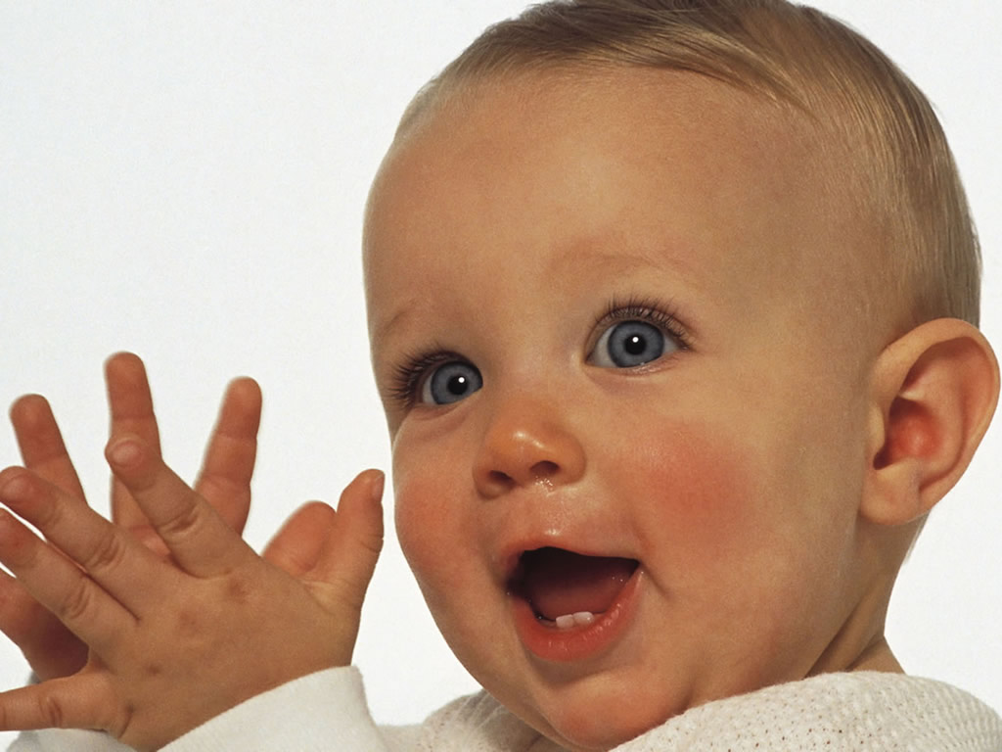
Спасибо за внимание!

